Slide 1
Asignatura: MATEMATICAS
Docente: Mery Anne Bestrin | Curso: 5 básico
Objetivo de Aprendizaje:OA_23 (TERCERO BASICO) Observar encuestas y analizar los datos obtenidos.
Contenido: Datos y probabilidades.
Habilidad: Analizar encuestas.
Semana Nº: 33 (lunes 23 de noviembre al viernes 27 de noviembre)

Slide 2
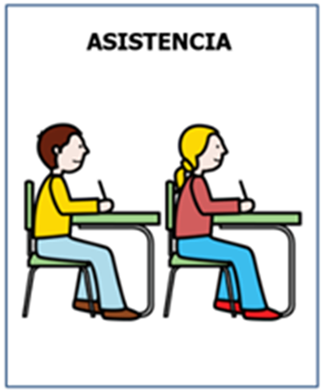
Agenda de anticipación

Slide 3
Emojis de las emociones
¿Cómo te sientes hoy?
¿Cómo te has sentido últimamente?

Slide 4
Objetivo de la clase
Observar encuestas y analizar los datos obtenidos.

Slide 5
¿Sabes que es una encuesta?
Una encuesta consiste en aplicar un cuestionario a un grupo de personas para poder obtener información sobre un tema.

Slide 6
Análisis encuesta
Realizar encuesta a personas cercanas.
Copiar en tu cuaderno:
Numero de personas encuestadas: 10 personas.
Rango de hora | Respuestas
Entre las 7:00 a 9:00.
Entre las 9:30 a 11:00.
Desde las11:30 en adelante.

Slide 7
¿Cuál de los horario fue el mas elegido?
¿Cuál de los horarios fue el menos elegido?
¿En que horario te levantas tu?
¿Cuál crees que es horario mas indicado para levantarse?

Slide 8
Encuesta realizada a 30 alumnos
¿volverías a clases presenciales el 2021?
Volver a clases presenciales | Alumnos
No por nada del mundo | 1 1 1 1 1 1 1 1 1 1
Si es lo que mas quiero | 1 1 1 1 1 1 1 1 1 1 1 1 1 1 1
No se, tendría que pensarlo. | 1 1 1 1 1

Slide 9
¿A cuantas personas fue realizada la encuesta?
¿Cuantas personas volverían a clases?
¿Cuantas personas no volverían a clases?
¿Cuál fue la opción mas elegida?
¿Cuál fue la opción menos elegida?

Slide 10
¿Qué tipo de película te gustaría ver?
Encuesta realizada a : 50 niños y niñas.
TIPO DE PELICULA | RESPUESTAS
DE ANIMALES | 1 1 1 1 1 1 1 1 1
DE TERROR | 1 1 1 1 1
DIVERTIDAS Y GRACIOSAS | 1 1 1 1 1
DE DINOSAURIOS | 1 1 1 1 1 1 1 1 1 1 1 1 1 1
DE SUPERHEROES | 1 1 1 1 1 1 1 1 1 1 1 1 1 1 1 1 1

Slide 11
¿A cuantos niños y niñas le realizaron la encuesta?
¿Qué tipo de película fue la mas elegida?
¿Qué tipo de película fue la menos elegida?
¿Cuántos niños y niñas eligieron las películas de dinosaurios?

Slide 12
Cierre
Se lanza ruleta de preguntas acerca lo trabajado durante la clase.

Slide 13
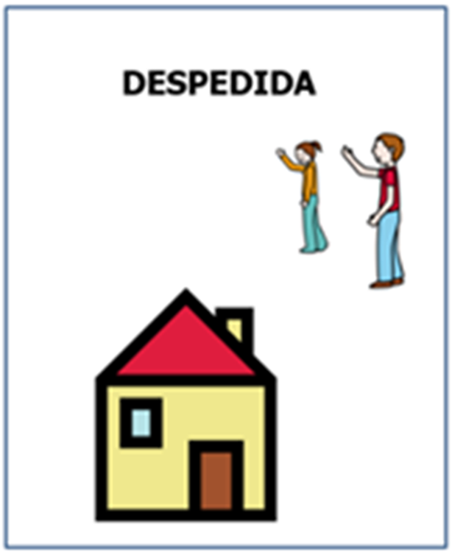
Despedida

